Slide 1

CHÀO MỪNG CÁC CON
ĐẾN VỚI TIẾT TOÁN

Slide 2
KHỞI ĐỘNG

Slide 3




Ngộ Không thật
Ngộ Không giả

Slide 4


12 + 25 =
CHỌN SAI RỒI BỌN TA ĐI ĐÁNH TIẾP ĐÂY
A. 37
B. 38

Slide 5
32 + 25 =?
CHỌN SAI RỒI BỌN TA ĐI ĐÁNH TIẾP ĐÂY
A. 56
B. 57

Slide 6
11 + 22 = ?
CHỌN SAI RỒI BỌN TA ĐI ĐÁNH TIẾP ĐÂY
A. 32
B. 33

Slide 7
Phép cộng dạng 25 + 4, 25 + 40

Slide 8
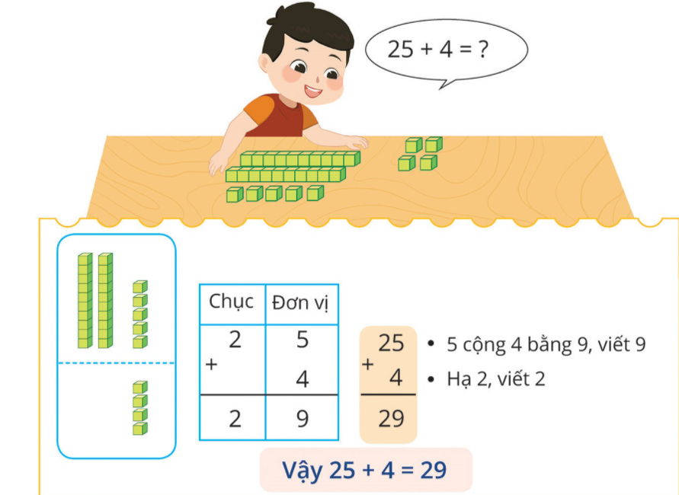

Slide 9

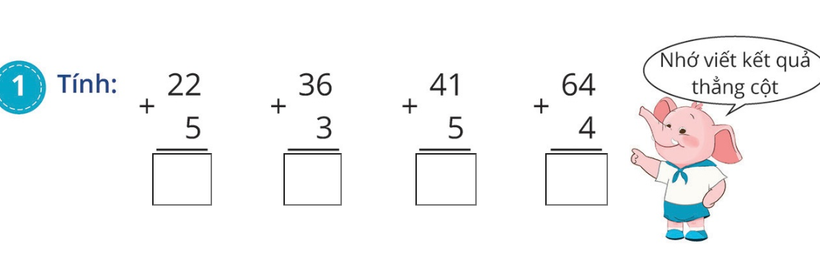
27
39
46
68

Slide 10
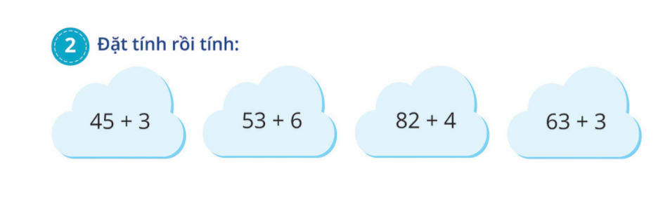

Slide 11
45
3
…..
53
6
….
82
4
….
63
3
….
+
+
+
+
48
59
86
69

Slide 12

THƯ GIÃN

Slide 13
3
Tính (theo mẫu):
Mẫu:
25
40
* 5 cộng 0 bằng 5, viết 5
+
* 2 cộng 4 bằng 6, viết 6
6
5
Vậy 25 + 40 = 65

Slide 14
17
30
…..
38
20
….
26
50
….
24
70
….
+
+
+
+
47
58
76
94

Slide 15
4
Đặt tính rồi tính:
29 + 40
72 + 20
48 + 50
67 + 10
29
40
…..
72
20
…..
48
50
…..
67
10
…..
+
+
+
+
69
92
98
77

Slide 16
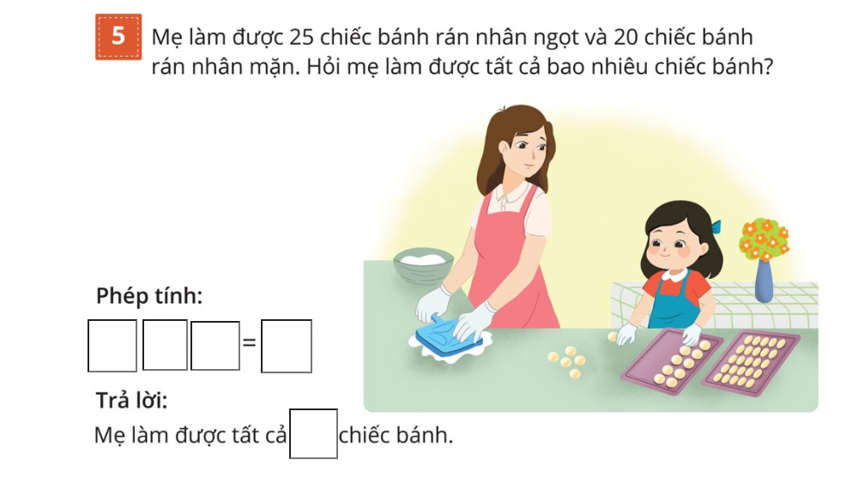
25
+
20
45
45

Slide 17


HẸN GẶP LẠI

